Slide 2
Lembaga Keuangan Mikro
UMKM
Kredit Modal Kerja
Kredit Investasi
Kredit Konsumtif
Kredit Ekspor dan Impor

Slide 3
KREDIT MODAL KERJA
Fasilitas kredit yang dipergunakan untuk membiayai kebutuhan modal kerja perusahaan yang pada umumnya berjangka waktu pendek, maksimal satu tahun
Gross working capital = current asset = cash + inventory + Account Receivable

Slide 4
MODAL KERJA
Sejumlah dana yang digunakan untuk membiayai operasional perusahaan mulai dari pengadaan bahan (bahan baku/ bahan penolong/ bahan setengah jadi), membiayai tenaga kerja dan biaya overhead pabrik, proses produksi sampai barang tersebut dijual
Sejumlah dana yang tertanam dalam aktiva lancar yang digunakan untuk menjalankan perusahaan

Slide 5
KREDIT INVESTASI
Fasilitas Kredit yang ditujukan untuk pembiayaan aktiva tetap dan berjangka waktu panjang ( lebih dari 1 tahun)
Investasi baru,peremajaan (penggantian alat), perluasan (pengembangan)

Slide 6
Kredit Konsumtif
Kredit yang diberikan oleh bank dengan maksud untuk memenuhi kebutuhan konsumtif debitur yang didasarkan pada kemampuan debitur dalam mengangsur pokok pinjaman dan bunga dari pendapatan bersih yang diterimanya
contohnya: kredit perumahan, motor, multiguna (biaya pendidikan,pernikahan elektronik dll)

Slide 7
Kredit Ekspor
Fasilitas kredit yangdiberikan kepada eksportir/pemasok yang disediakan untuk membiayai seluruh atau sebagian kegiatan produksi, pengumpulan dan atau penyimpanan barang dalam rangka ekspor

Slide 8
Kredit Impor
Fasilitas kredit untuk membiayai seluruh atau sebagian kegiatan dalam rangka impor barang khususnya yang berhubungan dengan L/C impor yang dibuka oleh opening bank (bank penerbit L/C)

Slide 9
Kredit Jaminan Kas
Kredit yang seluruhnya dijamin dengan agunan kas (fully cash collateraliezed) atau hanya sebagian saja jaminannya berupa kas (partially cash collateraliezed)

Slide 10
ANALISIS PEMBERIAN PINJAMAN

Slide 11
ANALISIS PEMBERIAN PINJAMAN
Pada saat nasabah akan meminjam kredit di Bank maka akan melakukan evaluasi yang meliputi:
Penyusunan perjanjian simpan pinjam: penentuan tingkat bunga, plafon kredit,
Monitoring oleh pihak bank: apabila terjadi kredit macet dilakukan restrukturisasi utang atau pelelangan agunan

Slide 12
Sumber Informasi pemberian pinjaman
Nasabah meliputi informasi keuangan masa lalu, informasi proyeksi keuangan, deskripsi aset yang dijadikan agunan, detail perencanaan bisnis dan pengalaman manajemen
File pihak pemberi dana. Bank menggunakan track record nasabah yang ada di bank pemberi kredit maupun menggunakan data Bank Indonesia melalui BI checking.
Asosiasi Bisnis. Asosiasi bisnis bisa memberi informasi mengenai perilaku dan kondisi anggota-anggotanya.

Slide 13
TAHAPAN DLM PROSES PEMBERIAN PINJAMAN:
Persetujuan pinjaman
Monitoring pinjaman
Pelunasan pinjaman

Slide 14
Standar Penilaian 5 C
Character
Capacity
Capital
Condition
Colateral

Slide 15
1. CHARACTER
Etika terhadap kewajiban/hutang
Semangat Usaha
Aktivitas Keagamaan
Aktivitas Kemasyarakatan
Temperamen
Keharmonisan Keluarga
Hubungan dengan tetangga/mitra bisnis

Slide 16
2.CAPACITY
Aspek manajemen
Aspek Pasar dan Pemasaran
Aspek produksi
Aspek keuangan
Aspek Yuridis

Slide 17
Aspek Manajemen
Karakteristik Manajemen
Pengalaman Usaha
Administrasi Usaha
Perencanaan Bisnis dan Operasional

Slide 18
Aspek Pasar dan Pemasaran
Prospek Usaha
Tingkat persaingan
Pasar Sasaran
Harga Produk
Sistem Pembayaran
Sistem Distribusi

Slide 19
Aspek Produksi
Sumber Bahan baku
Cara Pembelian
Proses Produksi
Mesin Dan Peralatan
Tenaga Kerja
Dampak Sosial dan Lingkungan

Slide 20
Aspek Keuangan
Aspek Yuridis
Kelengkapan Dokumen ( HO,NPWP,TDP )
Kepatuhan terhadap regulasi umum & setempat
Kemampuan membayar
Sitem Administrasi dan keuangan
Rasio kjeuangan ( bila ada )

Slide 21
3. CAPITAL
Dana Sendiri
Dana Keluarga
Dana Patungan/Join
Dana Hutang

Slide 22
4. COLATERAL
Jenis agunan
Kepemilikan
Status Hukum ( HM,HGB,HGU )
Kondisi Agunan
Jenis Pengikatan

Slide 23
5. CONDITION
Kondisi ekonomi pada umumnya
Tingkat suku bunga perbankan
Inflasi
Keterkaitan usaha nasabah/mitra dengan situasi ekonomi makro

Slide 24
Bankable
Bankable adalah prasyarat yang dapat diterima oleh bank bila kita ingin berbisnis dengan Bank
Disiplin dalam hal pencatatan baik pencatatan financial usaha maupun pencatatan legalitas usaha.
Untuk menjadi bankable, syaratnya satu yaitu adalah disiplin

Slide 25
Cara sederhana untuk bankable
5. Buka rekening Bank tabungan
atau rekening giro
6. Upayakan keuntungan yang
didapat untuk mendapatkan
asset
7. Bila memungkinkan gunakan
jasa biro akuntansi untuk
mengaudit usaha anda
8. Analisis Usaha secara berkala
1. Membuat NPWP
2. Membuat Surat
Keterangan Usaha
3. Pencatatan pemasukan dan
pengeluaran
4. Pengarsipan.

Slide 26
Cara sederhana untuk bankable
1.Membuat NPWP (Nomor Pokok Wajib Pajak)
cukup membawa KTP dan syarat lain yang ditentukan Kantor Pajak. Membuat NPWP itu tidak ada biaya yang dikeluarkan, gratis
Laporan pajak minimal 3 bulan terakhir biasanya digunakan sebagai dasar penilaian usaha.
Laporan pajak menunjukkan bahwa usaha tersebut telah melakukan pencatatan transaksi bisnis

Slide 27
Cara sederhana untuk bankable
2. Membuat Surat Keterangan Usaha minimal dari Kelurahan.
Setidaknya usaha tersebut sudah tercatat oleh otoritas setempat dan ada ijin operasional. bila memungkinkan sebaiknya ditingkatkan statusnya menjadi TDP, SIUP dan SITU.
Untuk UMKM yang menghasilkan produk makanan, status usaha bisa digunakan untuk mendapatkan ijin Pirt sehingga produknya bisa lebih “marketable”

Slide 28
Cara sederhana untuk bankable
3. Pencatatat pemasukan dan pengeluaran.
Sediakan beberapa buku tulis untuk mencatat pemasukan dan pengeluaran. Misal, buku penjualan, buku pembelian stok, buku biaya, buku gaji, buku hutang, buku piutang dan buku persediaan..

Slide 29
Cara sederhana untuk bankable
4. Pengarsipan yang baik.
Sediakan beberapa Block File atau Log File untuk mengarsipkan invoice, tagihan, kwitansi, bukti order, SPK, DO, serta semua kertas atau dokumen yang berhubungan dengan usaha
Pengarsipan yang baik, SPK dan DO bisa dijadikan dasar untuk menilai kondite pengusaha

Slide 30
Cara sederhana untuk bankable
5. Buka rekening Bank tabungan atau rekening giro. .
Tabungan diperlukan bila transaksi hanya selalu tunai dengan jumlah kecil dan selalu transfer.
Giro diperlukan bila mobilitas cukup tinggi dengan nilai yang cukup tinggi.
Upayakan setiap transaksi menggunakan fasilitas jasa bank, hindari transaksi tunai bila memungkinkan.
Keluar masuknya kas secara teratur menjadi bukti arus kas usaha tersebut yang bisa dijadikan penilaian kinerja usaha

Slide 31
Cara sederhana untuk bankable
6. Upayakan keuntungan yang didapat ditabung untuk mendapatkan asset.
Asset bisa berupa mesin, kendaraan, tanah kapling atau rumah
Kelayakan pembelian aset perlu dilakukan agar aset yang dimiliki bisa memberikan nilai (value) bagi usaha

Slide 32
Cara sederhana untuk bankable
7. Bila memungkinkan dan dana mencukupi gunakan sofware akuntansi dan gunakan jasa biro akuntansi untuk mengaudit usaha
Pengusaha atau pengelola LKM atau UMKM perlu memahami prinsip akuntasi agar usaha tersebut akuntable

Slide 33
Cara sederhana untuk bankable
8. Upayakan usaha berjalan selama dua tahun, dan selanjutnya analisa bagaimana jalannya usaha kita,
sejauhmana pertumbuhan usaha dan kenali trend usaha tersebut (kapan profit meningkat, kapan profit menurun).
Setelah itu putuskan langkah terbaik untuk meningkatkan kapasitas usaha dengan cara seperti berhubungan dengan lembaga keuangan, bermitra, atau bahkan menjadikan perusahaan terbuka.

Slide 34
Usaha “Akuntable”

Slide 35
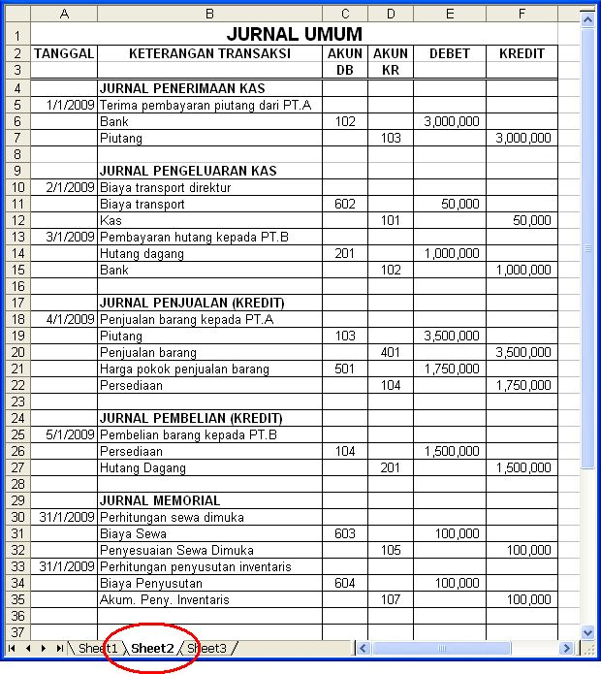
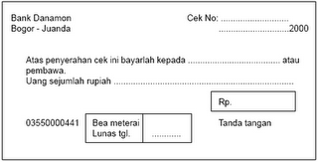
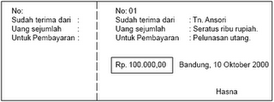
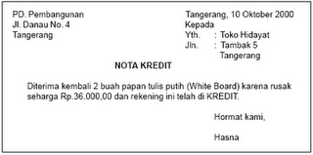
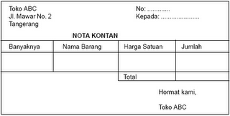
Pengarsipan Bukti Transaksi

Slide 36
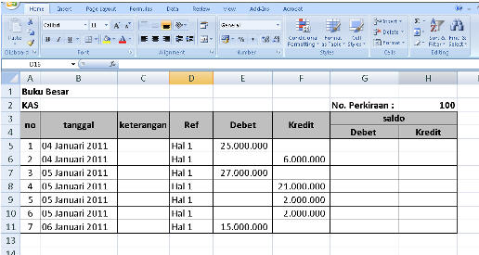
Buku Besar

Slide 37
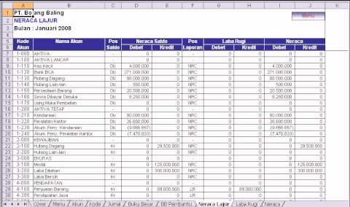
Neraca Saldo

Slide 38
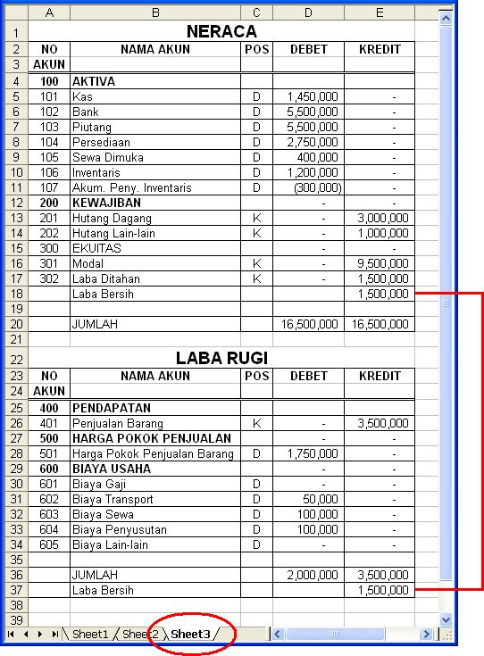
Laporan Keuangan

